Slide 1
基于微结构气体探测器的快中子探测研究
张天睿 封常青* 王轶超
中国科学技术大学 近代物理系
2026.07.24 惠州

Slide 2
目录
研究背景
系统设计
初步测试结果
总结和展望

Slide 3
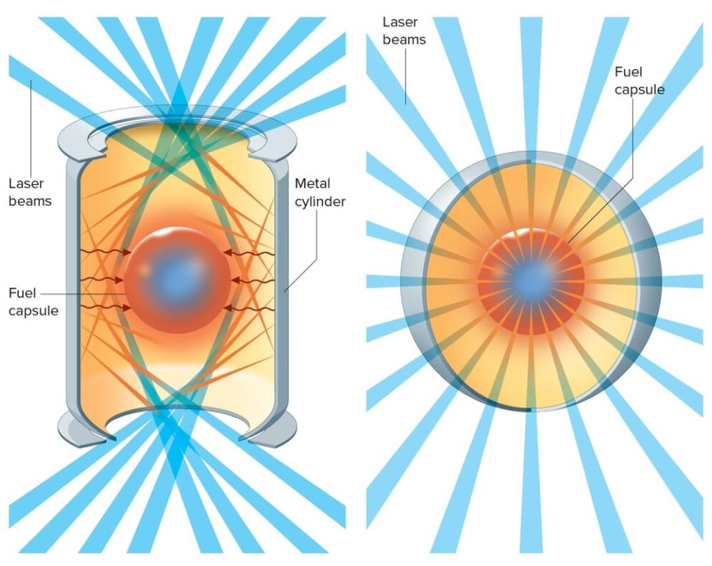
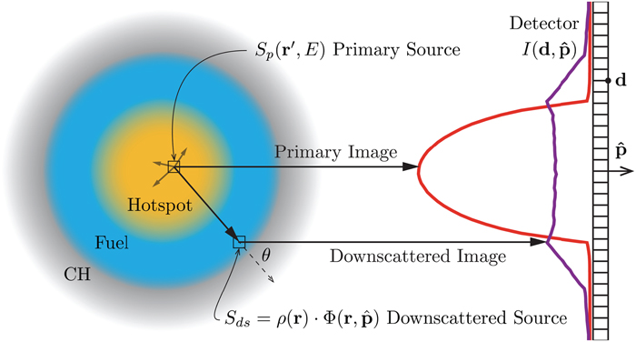
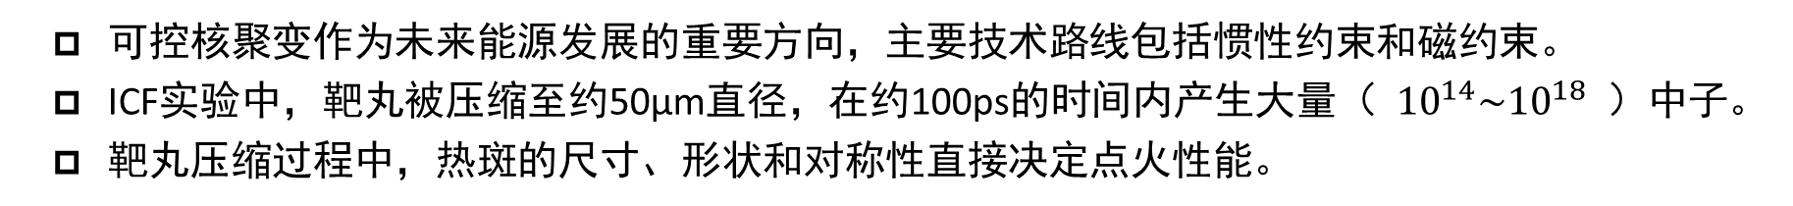
研究背景
  可控核聚变作为未来能源发展的重要方向，主要技术路线包括惯性约束和磁约束。
  ICF实验中，靶丸被压缩至约50μm直径，在约100ps的时间内产生大量（${10}^{14}\sim {10}^{18}$）中子。
  靶丸压缩过程中，热斑的尺寸、形状和对称性直接决定点火性能。
中子是聚变反应的直接产物，与X/γ射线相比，具有更好的穿透能力
利用中子进行靶心诊断，可以较为直接、准确地获知聚变反应的情况

Slide 4
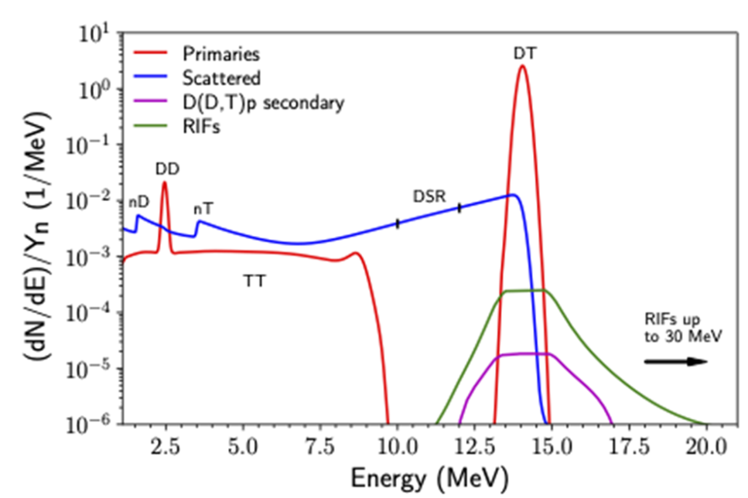
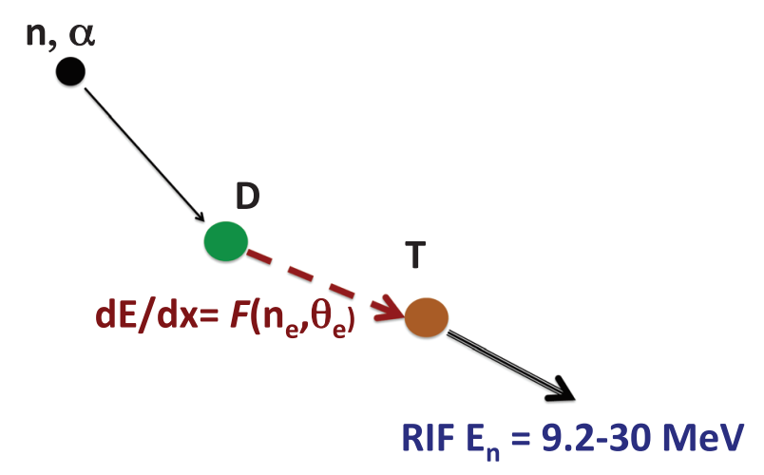
研究背景
初级中子: 由 D+T或 D+D聚变反应直接产生
  其能谱展宽反映了等离子体温度
  能谱（飞行时间谱）的偏移反映了热斑定向运动速度
下散射中子: 初级中子穿越高密度燃料通过弹性散射而产生
  反映了燃料面密度信息
  在30m的成像距离上，到达时间差约为50ns，可通过时间分辨分别成像

Slide 5
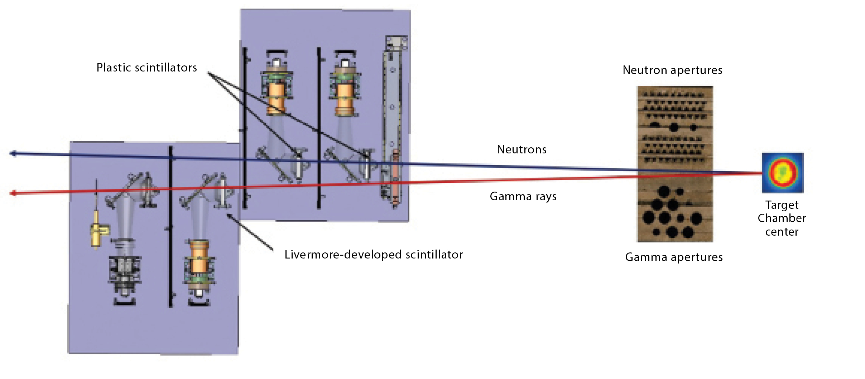
研究背景
  直接电子读出的潜在优势
  逐像素保留位置与电荷，提供 ns 级定时
  支持粒子鉴别与事例筛选
  Micromegas 的研发定位
  作为直接电子读出的原理验证平台
  验证 PE/PP 转换、ns 级定时、像素积分和 γ/EMP 适应性
  与 GEM、半导体及闪烁体光学链路开展同条件对比
现有方案：针孔/孔径阵列＋塑料闪烁体＋门控光学相机（LLNL）
  磁约束聚变也有类似的中子成像需求

Slide 6
目录
研究背景
系统设计
初步测试结果
总结和展望

Slide 7
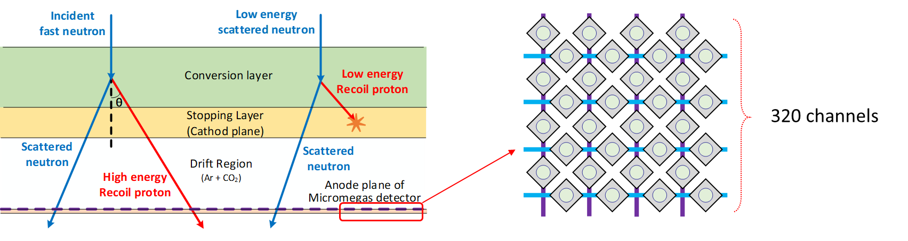
探测器设计
  探测原理：利用氢转换材料，测量快中子与氢核弹性散射产生的反冲质子
  转换层材料：采用高含氢材料（如聚乙烯）产生反冲质子
  抗干扰设计：设置阻止层，阻挡低能散射中子产生的反冲质子，仅让高能直射中子产生的反冲质子通过
  读出方案：使用交叉条阳极读出，降低高通量下的信号堆积
探测器工作原理
交叉条阳极读出
Notes:
因此使用微结构气体探测器，这是一种阵列探测器，可承受高计数，成本低，可大面积使用，同时具有分辨gamma射线的能力。探测器通过聚乙烯转换层将快中子转换为反冲质子进行探测，并加了屏蔽层，使其之响应4MeV以下的中子。探测器使用交叉条读出，一个方向有320通道

Slide 8
探测器设计
  PE 转换层：
  厚度接近 2 mm 时，转换效率约 0.38%
  继续增厚会因反冲质子自吸收而不再获益
  Al 阻挡层：
  0.1 mm 时，14 MeV 探测效率 >0.3%，并使 4 MeV 低能响应抑制约 95%
Notes:
图 2、图 3 的效率和低能抑制均为 Geant4 仿真结果。2 mm PE + 0.1 mm Al 为论文选择的设计组合。

Slide 9
探测器设计
探测器结构
阳极板实物
  有效面积：20.8 cm × 20.8 cm
  漂移区厚度：5 mm；雪崩区厚度：100μm
  工作气体：Ar + CO₂ (7%)
  阳极条间距 0.65 mm，X/Y 两个方向各 320 条，共 640 通道
Notes:
论文给出 20.8 cm × 20.8 cm、5 mm 漂移区、Ar/CO2（93/7）、320×2 条带及 0.65 mm 节距。节距不能直接当作空间分辨率。

Slide 10
读出电子学设计
  电子学系统（第三代MTPC读出系统）：768通道波形数字化读出
  前端(FEB)：128 通道低噪声 JFET 电荷灵敏前放，将条带电荷转换为可传输的差分信号。
  模数转换(ADM)：40 MSPS、12 bit ADC波形采样；FPGA 完成触发生成与数据打包。
  数据汇总(DCM)：多块 ADM 经光纤汇集；CDR 从链路恢复时钟，保证跨板同步。
Notes:
为实现探测器的读出，设计了多通道波形数字化读出系统。电子学系统需要高计数率，高通道同时性，低噪声波形数字化。我的工作包括：改进前端板，设计模数转换板的数字滤波和外触发部分，搭建原理样机并开展测试

Slide 11
系统设计
  微结构气体探测器 (MPGD)
  作为阵列探测器，可获得更高的总计数率，并具有较好的位置分辨能力
  成本较低，可大面积部署
  波形数字化读出
  可实现中子和γ事例的鉴别
  可实现10ns级的时间分辨

Slide 12
目录
研究背景
系统设计
初步测试结果
总结和展望

Slide 13
中子发生器测试
  使用工作在直流和脉冲模式下的潘宁源中子发生器进行测试。
  中子发生器运行伴随强伽马背景，伽马在气室中产生电子，干扰中子测量。
  中子和伽马分别转化为质子和电子，二者在漂移区的能量损失率（dE/dx）不同。
实验装置
Geant4 仿真模型
质子和电子 dE/dx 仿真结果
Notes:
使用潘宁源D-T中子管对原理样机进行测试，如图。对测试环境进行蒙卡仿真，可以发现，进入探测器的以gamma射线产生的电子为主，但是电子和反冲质子单位电离能损有较大差异，1，5keV/mm可筛掉98%gamma，对中子事例仅损失1%，可据此实现粒子鉴别。实际测试得到的数据如图所示，在高能段中子测试能谱与宇宙射线能谱明显分离，

Slide 14
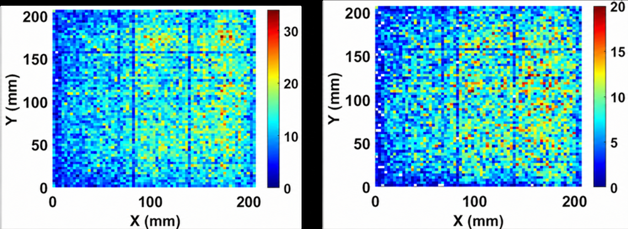
中子 - γ 鉴别
基于宇宙射线和中子发生器测试的能损（dE/dx）分布
能损（dE/dx）筛选前后的击中分布
筛选后计数 | 1.03 × 10⁵
测量时间 | 863 s
距离 / 效率 | r≈38 cm / η≈0.3%（仿真）
S ≈ N / [Δt · η · Ω/(4π)]
结果：源强约 1 × 10⁶ n/s（数量级估算）
Notes:
实验 863 s，筛选后 1.03×10^5 事例，r≈38 cm；使用 η≈0.3% 仿真效率与几何立体角估算约 10^6 n/s。仅为量级。

Slide 15
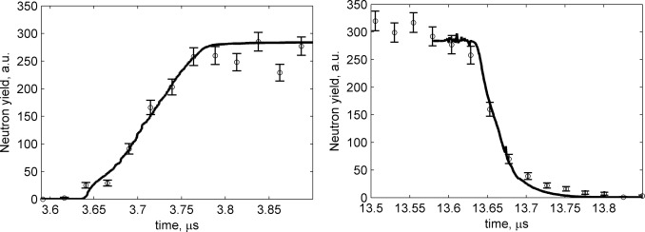
时间脉冲轮廓恢复
测得中子脉冲时间轮廓
潘宁源中子脉冲特征
Reference:
Grishnyaev, Evgeny, and Sergey Polosatkin. "The study of neutron burst shape of a neutron tube driven by dispenser cathode." Nuclear Instruments and Methods in Physics Research Section A: Accelerators, Spectrometers, Detectors and Associated Equipment, vol. 828, 2016, pp. 91-96. Elsevier,

Slide 16
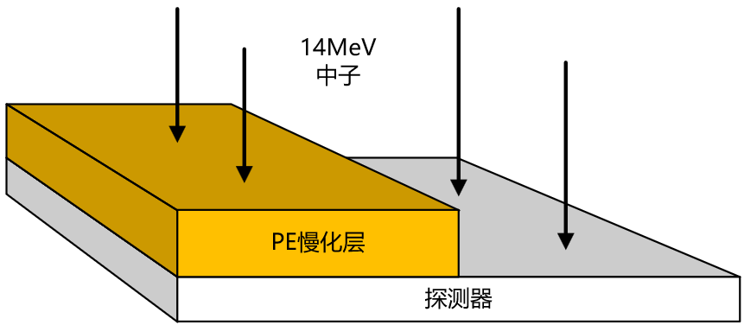
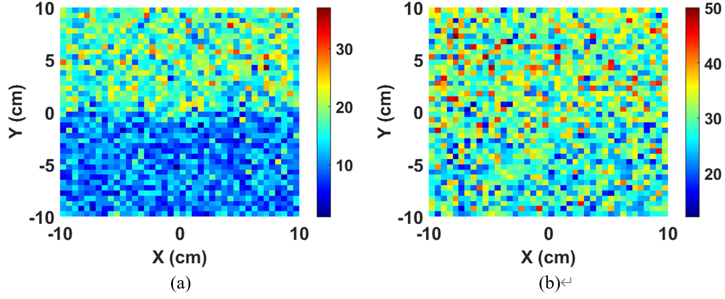
中子成像测试
快中子受PE慢化效果的仿真
  使用64mm聚乙烯（PE）慢化体遮挡
  根据仿真结果，约30%中子被慢化至4MeV以下
  采用对比度比（CR）评估成像效果，定义为无PE区与PE覆盖区的单位面积计数率之比
  中子成像中覆盖区与未覆盖区呈现明显反差（CR=1.67）；γ成像则分布较均匀（CR=1.11）
中子和γ对遮挡响应的仿真结果
Notes:
为验证系统屏蔽散射中子的能力，使用聚乙烯慢化层进行成像测试，根据蒙卡仿真，快中子产生的反冲质子会被较明显的阻挡，而gamma射线则可以几乎不受影响，经事件筛选后，实测结果与质子事例吻合，技术比约为1.5，证明了探测系统仅对高能快中子敏感

Slide 17
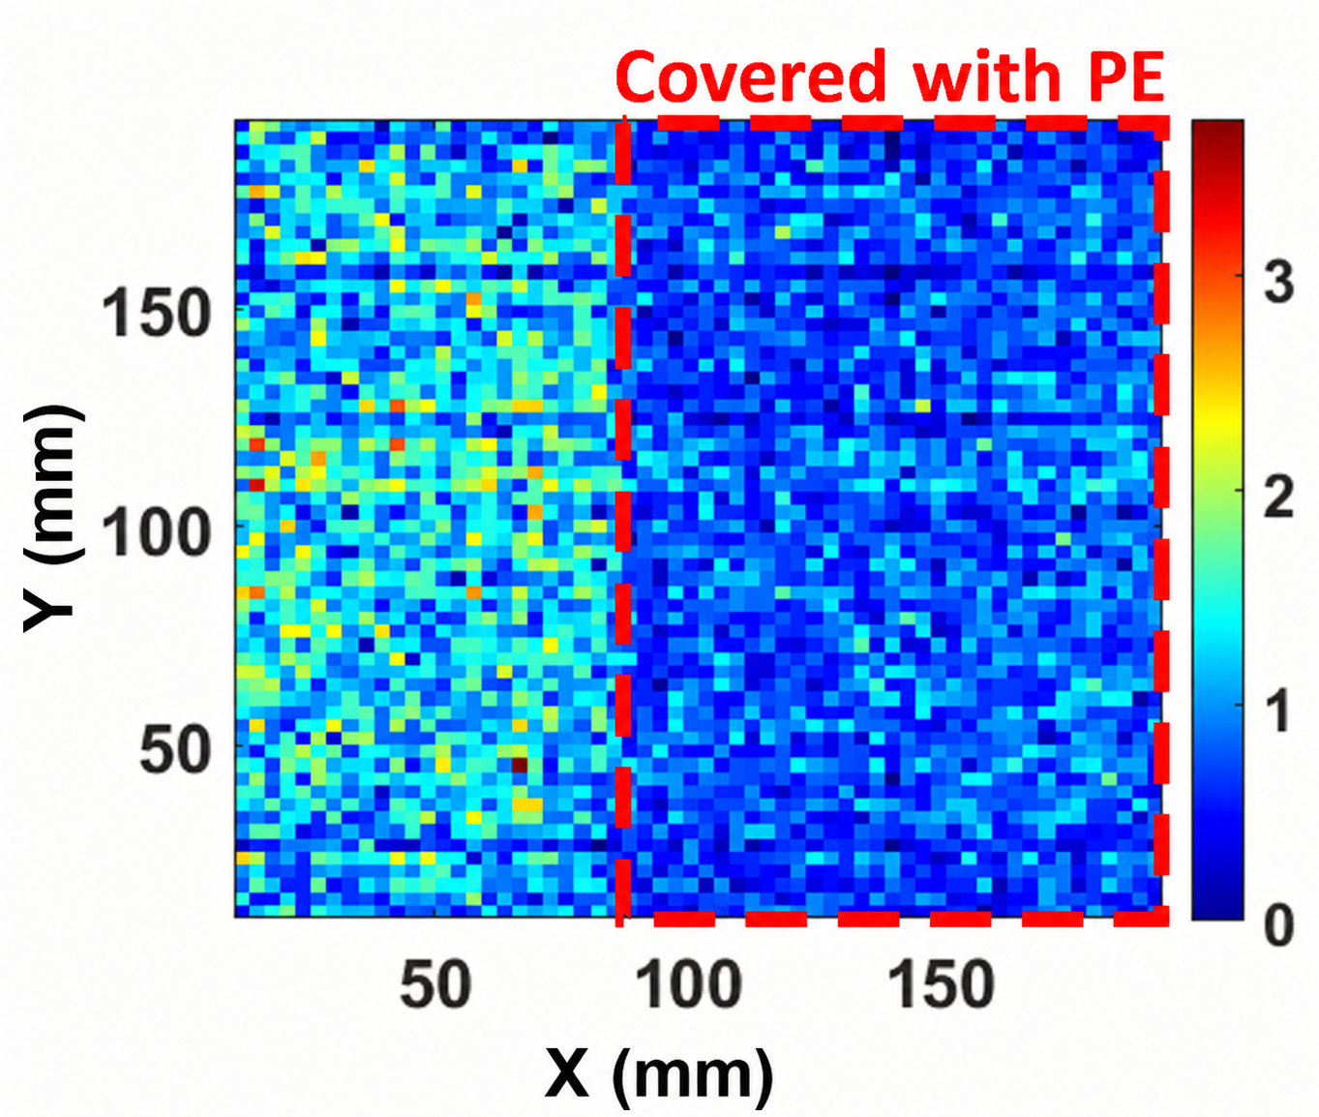
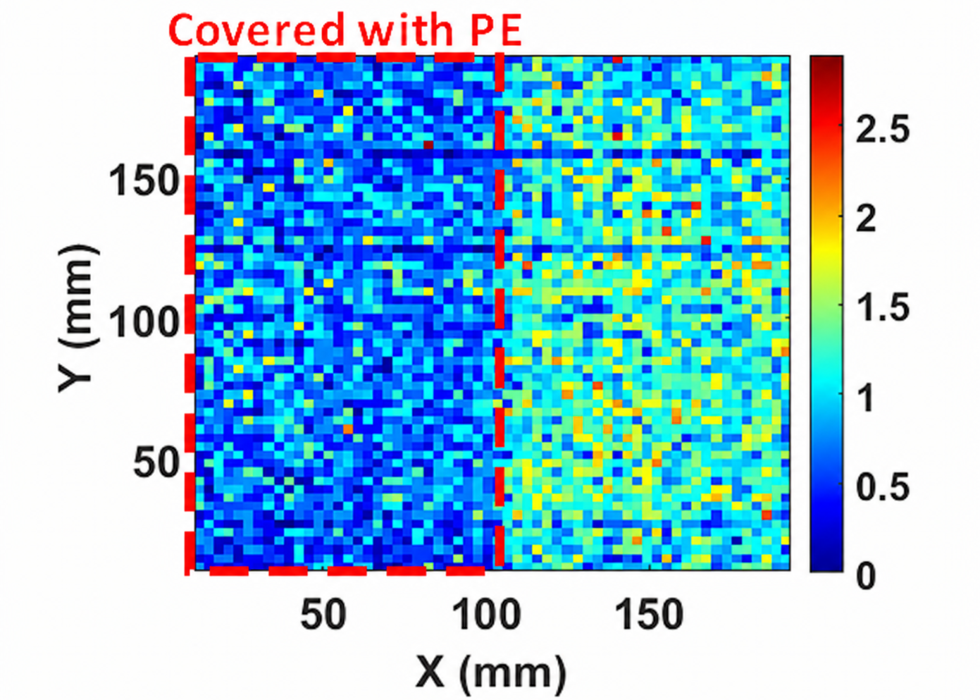
中子成像测试
实际测试结果
  以无PE慢化器时的成像结果作为探测器的本征效率，校正探测器的不均匀性。
  经筛选去除大部分伽马事件后，左侧覆盖时，对比度比（CR）为1.69；右侧覆盖时，为1.64。
  dE/dx选通后的中子图像CR值与模拟结果吻合良好，验证了阻挡层的功能。
Notes:
为验证系统屏蔽散射中子的能力，使用聚乙烯慢化层进行成像测试，根据蒙卡仿真，快中子产生的反冲质子会被较明显的阻挡，而gamma射线则可以几乎不受影响，经事件筛选后，实测结果与质子事例吻合，技术比约为1.5，证明了探测系统仅对高能快中子敏感

Slide 18
目录
研究背景
系统设计
初步测试结果
总结和展望

Slide 19
总结和展望
  总结
  构建了基于 Micromegas 的大面积二维位置灵敏快中子探测系统。
  结合位置重建与 dE/dx 鉴别，实现快中子空间分布测量并有效抑制γ本底。
  PE局部遮挡实验获得明显的图像对比，完成了快中子二维成像的原理验证。
  后续工作
  优化转换层和探测器结构，提高探测效率与空间分辨率。
  改善探测器制作工艺，提高探测器增益一致性。
  使用超短脉冲D-T中子发生器，完善中子成像实验。

Slide 20
谢谢！
Notes:
好好想想排版什么的

